Slide 1

நன்றாக உணர்தல்
Notes:
இன்று, நாம் நன்றாக உணரக்கூடிய வழிகளைப் பற்றிப் பேசுவோம். நாம் பின்வருபவை பற்றிப் பேசுவோம்:
பல்வேறு வகையான உணர்வுகள்
நாம் எப்படி உணர்கிறோம் என்பதைப் பாதிக்கும் விடயங்கள்
உணர்வுகள் நம் வாழ்க்கையை எவ்வாறு பாதிக்கக்கூடும்
நாம் நன்றாக உணர எமக்கு உதவும் விடயங்கள்.
நாம் ஏன் இன்று இதைப் பற்றிப் பேசுகிறோம்?
மக்களுக்கு பல்வேறு உணர்வுகள் இருக்கின்றன, அது பிரச்சினை இல்லை
உங்கள் உணர்வுகளைப் பற்றிப் பேசுவது கடினமாக இருக்கக்கூடும், குறிப்பாக நீங்கள் சோகமாக இருந்தால். அது ஏன் என்பது பற்றியும், நீங்கள் என்ன செய்யலாம் என்பது பற்றியும் நாம் பேசுவோம்
நீங்கள் தனியாக இல்லை, அத்துடன் நீங்கள் உதவியைப் பெறலாம். உங்களுக்கு யாரால் உதவமுடியும் என்பதைப் பற்றி நாம் பேசுவோம்.
வழிநடத்துபவருக்கான குறிப்பு
நாம் மோசமாக உணரும்போதும் சில உதவிகள் தேவைப்படும்போதும் எமக்கு உதவக்கூடிய உத்திகள் தொடர்பாக இந்த அமர்வு கவனம் செலுத்தும்.
அறையில் உள்ள வெவ்வேறு கலாச்சார அனுபவங்களை ஏற்றுக்கொள்வதும், உணர்வுகளைப் பற்றிக் கேட்பது மற்றும் கலந்துரையாடுவது சவாலாக இருக்கும் என்பதை ஏற்றுக்கொள்வதும் முக்கியம். இருப்பினும், இது ஒரு ஆலோசனை அமர்வாக இருக்கும் நோக்கில் உருவாக்கப்படவில்லை.

Slide 2


Slide 3
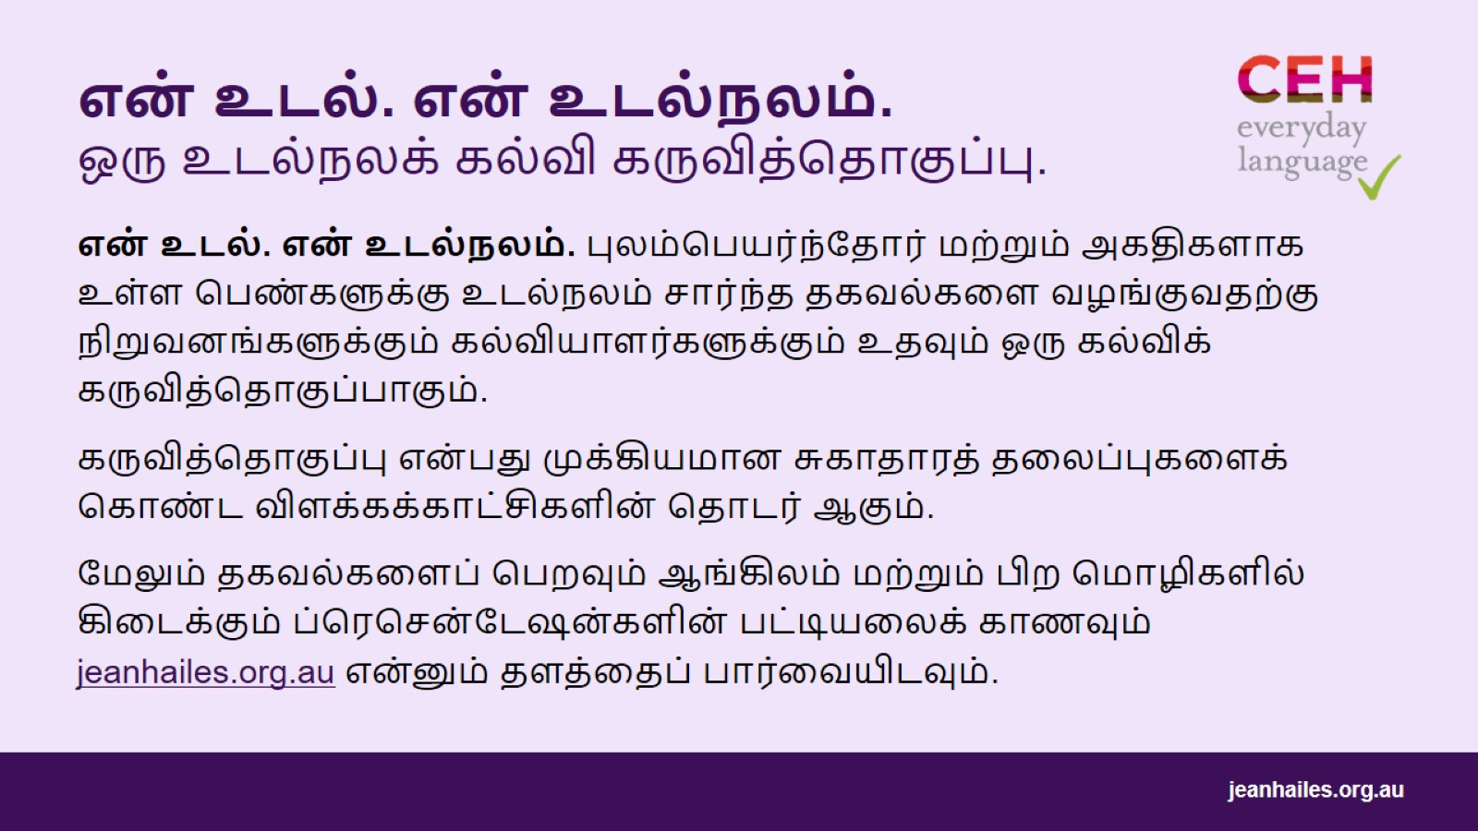
என் உடல். என் உடல்நலம்.
ஒரு உடல்நலக் கல்வி கருவித்தொகுப்பு.
Notes:
என் உடல். என் உடல்நலம். புலம்பெயர்ந்தோர் மற்றும் அகதிகளாக உள்ள பெண்களுக்கு உடல்நலம் சார்ந்த தகவல்களை வழங்குவதற்கு நிறுவனங்களுக்கும் கல்வியாளர்களுக்கும் உதவும் ஒரு கல்விக் கருவித்தொகுப்பாகும். இது, பெண்கள் தங்கள் உடல்நலம் குறித்து உரையாடலை மேற்கொள்ள ஊக்குவிக்கிறது.
கருவித்தொகுப்பு என்பது ஆரோக்கியமான வாழ்க்கை, மனநலம், மாதவிடாய் அல்லது பாலியல் ஆரோக்கியம் போன்ற முக்கியமான சுகாதாரத் தலைப்புகளை உள்ளடக்கிய விளக்கக்காட்சிகளின் விரிவாக்கத் தொடராகும்.
மேலும் தகவல்களைப் பெறவும் ஆங்கிலம் மற்றும் பிற மொழிகளில் கிடைக்கும் ப்ரெசென்டேஷன்களின் பட்டியலைக் காணவும் jeanhailes.org.au என்னும் தளத்தைப் பார்வையிடவும்.

Slide 4
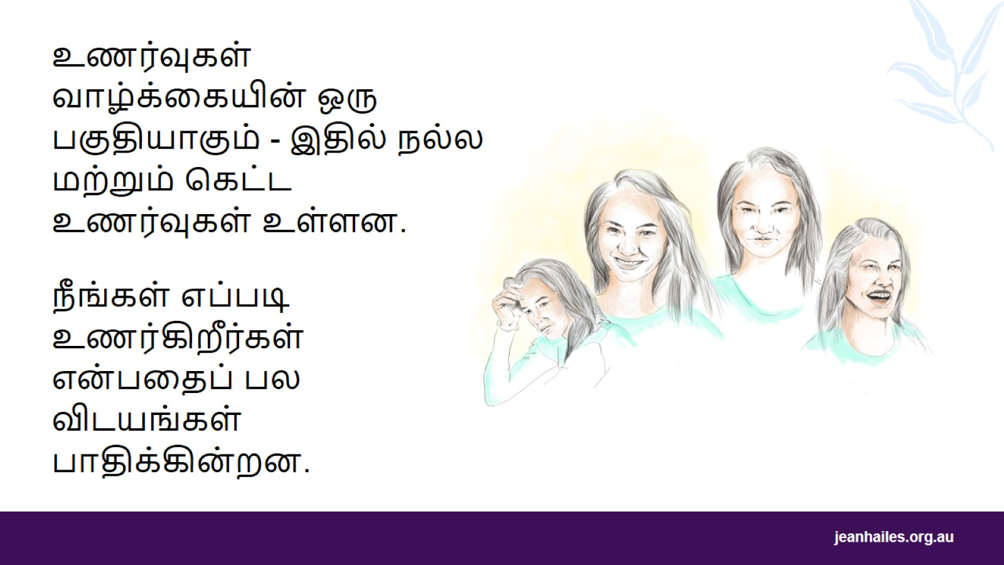
Notes:
உணர்வுகள் என்றால் என்ன?
உணர்வுகள் என்பவை, உங்கள் வாழ்க்கையில் நடப்பவற்றிற்கு நீங்கள் எவ்வாறு பதிலளிக்கிறீர்கள் என்பதுதான்.
உதாரணமாக, நீங்கள் குடும்பத்திலிருந்து விலகி இருக்கும்போது, நீங்கள் சோகமாகவோ அல்லது கவலையாகவோ உணரக்கூடும். ஆனால், நீண்ட நாட்களாகப் பார்க்காத ஒரு நண்பரைப் பார்க்கும்போது, நீங்கள் மிகவும் மகிழ்ச்சியாக உணரக்கூடும்.
பின்வருபவை போன்ற நல்ல உணர்வுகள் இருக்கின்றன:
மகிழ்ச்சி
அன்பு
பேருவகை
மன எழுச்சி.
பின்வருபவை போன்ற கெட்ட உணர்வுகளும் இருக்கின்றன:
சோகம்
கோபம்
தனிமை
பயம்
கவலை.
கெட்ட உணர்வுகள் வாழ்க்கையின் ஒரு இயல்பான பகுதியாகும். சில வேளைகளில் அவற்றை உணர்வது பிரச்சனையில்லை. அவ்வாறான உணர்வுகள், நல்ல உணர்வைத் தராதவை என்பதை விளக்குவதற்காகவே நாங்கள் அவற்றை 'கெட்ட உணர்வுகள்' என்று இந்த விளக்கக்காட்சியில் அழைக்கிறோம். நீங்கள் அவற்றை எப்போதும் உணர்கிறீர்கள் என்றால் அல்லது அவை உங்களை விட்டு நீங்கவில்லை என்றால், அது ஒரு பிரச்சனையாக உருவெடுக்கலாம்.
நீங்கள் எப்படி உணர்கிறீர்கள் என்பதைப் பாதிக்கும் விடயங்கள் எவை?
பின்வருபவை போன்ற, நீங்கள் எப்படி உணர்கிறீர்கள் என்பதைப் பாதிக்கும் விடயங்கள் பல உள்ளன:
கடந்த காலத்தில் நடந்தது
இப்போது உங்கள் வாழ்க்கையின் நிலை
நீங்கள் எவ்வளவு ஆரோக்கியமாக இருக்கிறீர்கள் என்பது
உங்கள் நண்பர்கள் மற்றும் குடும்பத்தினரை நீங்கள் எப்போதெல்லாம் பார்க்கிறீர்கள் என்பது.

Slide 5

Notes:
எவ்வாறான விடயங்கள் உங்களை மோசமாக உணர வைக்கக்கூடும்?
உங்களை வருத்தம், கவலை, மன அழுத்தம், கோபம் அல்லது பயம் போன்ற பல உணர்வுகளை உணரவைக்கக்கூடிய, பின்வருபவை போன்ற, விடயங்கள் பல உள்ளன:
ஒரு புதிய நாடு மற்றும் கலாச்சாரத்தைப் பற்றித் தெரியாதிருத்தல் - எல்லா விடயங்களும் விசித்திரமாகவும், வித்தியாசமாகவும் மற்றும் புரிந்து கொள்ள கடினமாகவும் இருக்கக்கூடும்
ஆங்கிலத்தைப் பேசவோ புரிந்துகொள்ளவோ இயலாமல் இருத்தல்
தனிமையில் இருத்தல்
அருகில் குடும்பம் மற்றும் நண்பர்கள் இல்லாதிருத்தல்
போதுமான பணம் இல்லாதிருத்தல்
இருப்பதற்கு ஒரு வீட்டைக் கண்டுபிடிப்பதில் சிக்கல் இருத்தல்
வேலை செய்யாதிருத்தல், அல்லது வேலை தேடுவதில் சிக்கல் இருத்தல்
வன்முறை அல்லது துஷ்பிரயோகம் நிறைந்த ஒரு உறவில் இருத்தல் – ஆஸ்திரேலியாவில், வன்முறை என்பது சரியானதொன்றல்ல
கடந்த காலத்தில் உங்களுக்கும் உங்கள் குடும்பத்தினருக்கும் ஏற்பட்ட கடினமான அனுபவங்கள்.
மோசமான உணர்வுகள் வாழ்க்கையின் ஒரு பகுதியாகும், ஆனால் அவற்றை நீங்கள் எப்போது அனுபவிக்கிறீர்கள் என்பதைக் கவனிப்பது முக்கியம், அப்போதுதான் உங்களை நீங்கள் பராமரித்துக் கொள்ளலாம்.
சில சமயங்களில், கவலை, பயம், மன அழுத்தம் அல்லது சோகம் போன்ற உணர்வுகள், உங்கள் வாழ்க்கையில் என்ன நடக்கிறது மற்றும் அதை எப்படிச் சமாளிக்கலாம் என்பது பற்றிச் சிந்திக்க உதவுகின்றன.
நீங்கள் மோசமாக உணருவது என்பது, ​​உங்கள் வாழ்க்கையில் விடயங்கள் சரியாக இல்லை என்பதற்கான அறிகுறியாக இருக்கலாம்.

Slide 6
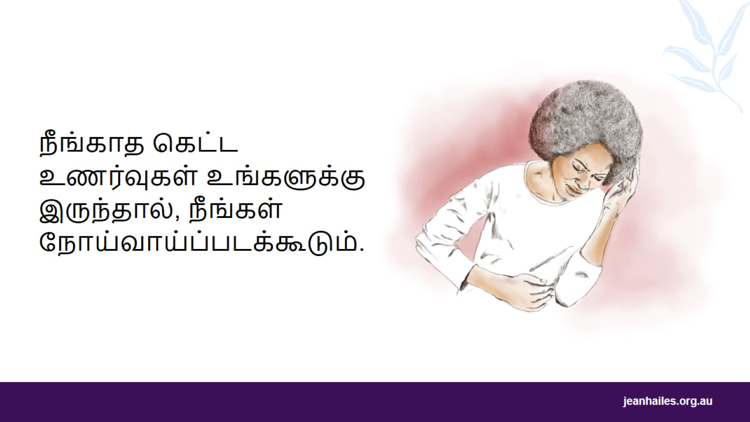
Notes:
கெட்ட உணர்வுகள் நீங்கவில்லை என்றால், அவை பின்வருபவை போன்ற பிரச்சனைகளுக்கு வழிவகுக்கும்:
தலைவலி
வயிற்று வலி
நெஞ்சு வலி
வயிற்றுப்போக்கு அல்லது மலச்சிக்கல்
போதுமான அளவு தூக்கம் இல்லாமை அல்லது எல்லா நேரத்திலும் தூங்குவது
சாப்பிடுவதில் சிரமம் - மிகக் குறைவாக அல்லது அதிகமாக உண்ணுதல்
பதற்றம் மற்றும் மனச்சோர்வு.
இந்தப் பிரச்சினைகள் நின்றுபோகாவிட்டால், நீங்கள் ஒரு மருத்துவருடன் பேச வேண்டும். வேறு ஏதாவது உங்களை அப்படி உணர வைக்கிறதா என்பதை அவர்களால் சோதித்துப்பார்க்க முடியும்.

Slide 7
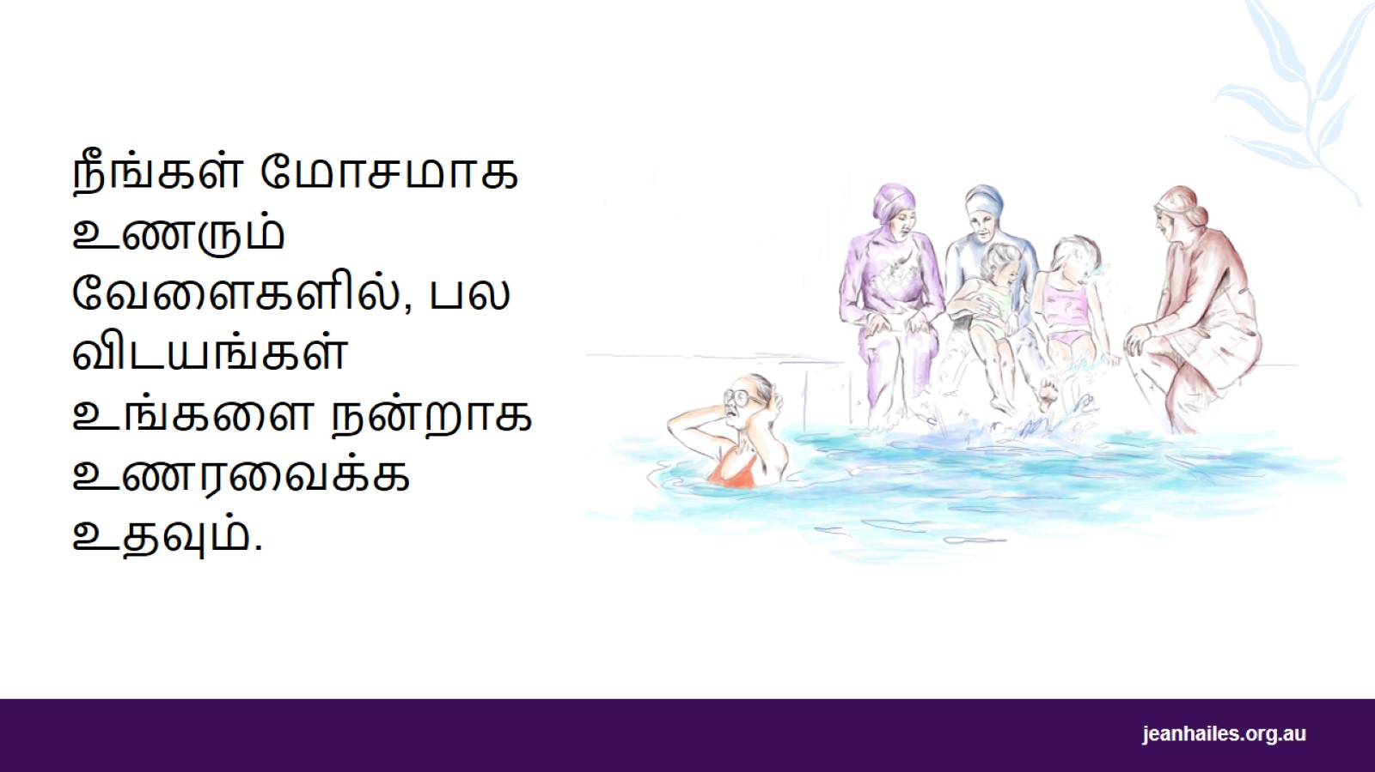
Notes:
உங்களால் மோசமான உணர்வுகளைத் தவிர்க்க முடியாது. எல்லோருக்கும் சில நேரங்களில் கெட்ட உணர்வுகள் இருக்கும். அவை மிகவும் கடினமாக இருக்கலாம், ஆனால் அவற்றைக் கையாள நீங்கள் கற்றுக்கொள்ளலாம்.
கெட்ட உணர்வுகளை மாற்ற உங்களுக்கு உதவும் விடயங்கள் உள்ளன.
ஒரு குழுவான கலந்துரையாடலை வழிநடத்துபவருக்குரிய கேள்விகள் (நேரம் அனுமதித்தால்)
நீங்கள் நன்றாக உணராமல் இருக்கும்போது என்ன செய்வீர்கள்?
நீங்கள் மோசமாக உணரும் வேளைகளில் உங்களை நன்றாக உணரவைக்கும் விடயங்கள் யாவை?

Slide 8
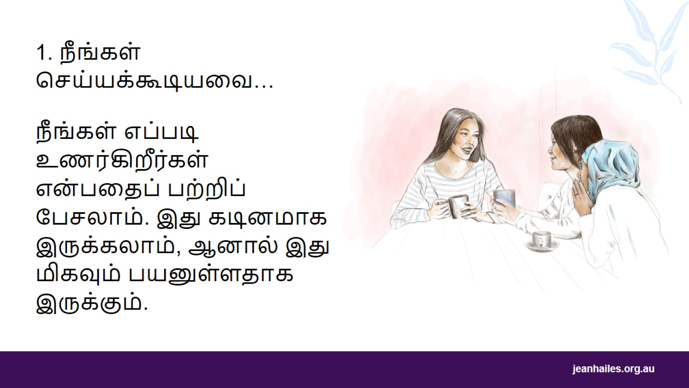
Notes:
நீங்கள் மோசமாக உணரும்போது ஒருவருடன் பேசினால், அது உங்களை நன்றாக உணர வைக்கும்.
நீங்கள் மோசமாக உணர்கிறீர்கள் என்று ஆட்களுக்குத் தெரிந்தால், அவர்களால் உங்களுக்கு உதவ முடியும்.
நீங்கள் நம்பும் ஒருவருடன் பேசுவது உங்களுக்கு பின்வருபவற்றுக்கு உதவும்:
ஒரு பிரச்சினையைப் புரிந்துகொள்ளல் அல்லது தீர்வு காணல்
ஒரு சூழ்நிலையை இன்னும் தெளிவாக அல்லது வேறு வழியில் நோக்குதல்
குறைந்தளவில் தனிமையை உணருதல்.
நீங்கள் மோசமாக உணரும்போது நீங்கள் யாருடனும் பேசவில்லை என்றால், விடயங்கள் மோசமாகிவிடும்.
மோசமாக உணருவது பற்றிப் பேசுவதிலிருந்து எது உங்களைத் தடுக்கக்கூடும்?
உங்கள் மோசமான உணர்வுகளைப் பற்றிப் பேசுவது உங்களுக்குக் கடினமாக இருக்கலாம். ஆனால், சரியில்லாமல் இருக்கும் விடயங்களைப் பற்றி நீங்கள் பேசவில்லை என்றால், நலமடைவது கடினம்.
விடயங்களைப் பற்றிப் பேசுவது உதவாது என்று நீங்கள் நினைக்கலாம். ஆனால், நீங்கள் சரியான நபருடன் பேசும் பட்சத்தில், வெளிப்படையாகப் பேசுவது மிகவும் பயனுள்ளதாக இருக்கும்.
உங்கள் வாழ்க்கை மற்றும் கவலைகளைப் பற்றிப் பேசுவது சங்கடமாகவோ வெட்கமாகவோ உங்களுக்கு இருக்கலாம். ஆனால், பலருக்கு இதே போன்ற சிரமங்கள் உள்ளன, எனவே நீங்கள் தனியாக இல்லை.

Slide 9
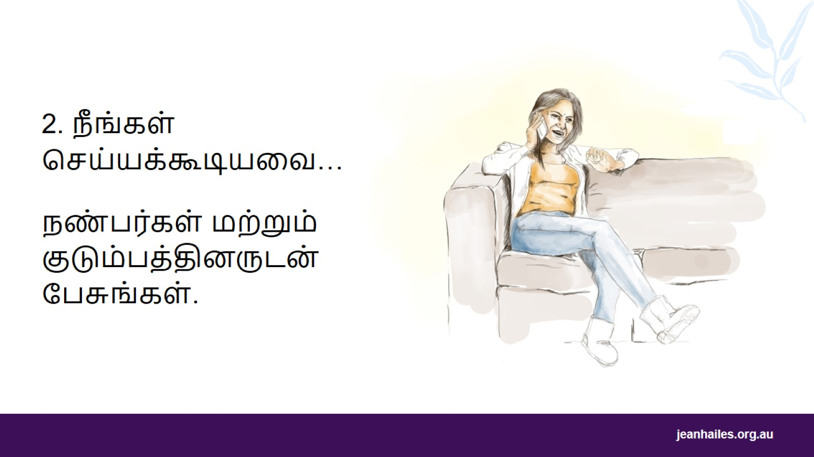
Notes:
ஆட்கள் மோசமாக உணரும்போது, ​​அவர்கள் குடும்பத்தினருடனும் நண்பர்களுடனும் பேசுவதை நிறுத்திவிடக்கூடும், இது விடயங்களை இன்னும் மோசமாக்கும்.
நீங்கள் நம்பும் நபர்களுடன், எது உங்களைக் கவலைப்படுத்துகிறது என்பது பற்றிப் பேசுவது உங்களை நன்றாக உணர வைக்கும்.
உங்கள் குடும்பத்தினருடனும் நண்பர்களுடனும் தொடர்பிலிருங்கள்.
ஒரு நண்பரை உங்கள் வீட்டிற்கு வரச் சொல்லுங்கள் அல்லது சிற்றுண்டிச்சாலையில் உங்களைச் சந்திக்கச் சொல்லுங்கள்.
உங்கள் வீட்டிற்கு அருகில் குடும்பத்தினர், நண்பர் அல்லது அயல் வீட்டாருடன் ஒரு நடைபயிலச் செல்லுங்கள்.
உங்கள் நண்பர்கள் மற்றும் குடும்பத்தினருடன் பேச, ஸ்கைப் (Skype), முகநூல் (Facebook) அல்லது வாட்சப் (WhatsApp) போன்ற சமூக ஊடகங்களைப் பயன்படுத்துங்கள்.

Slide 10
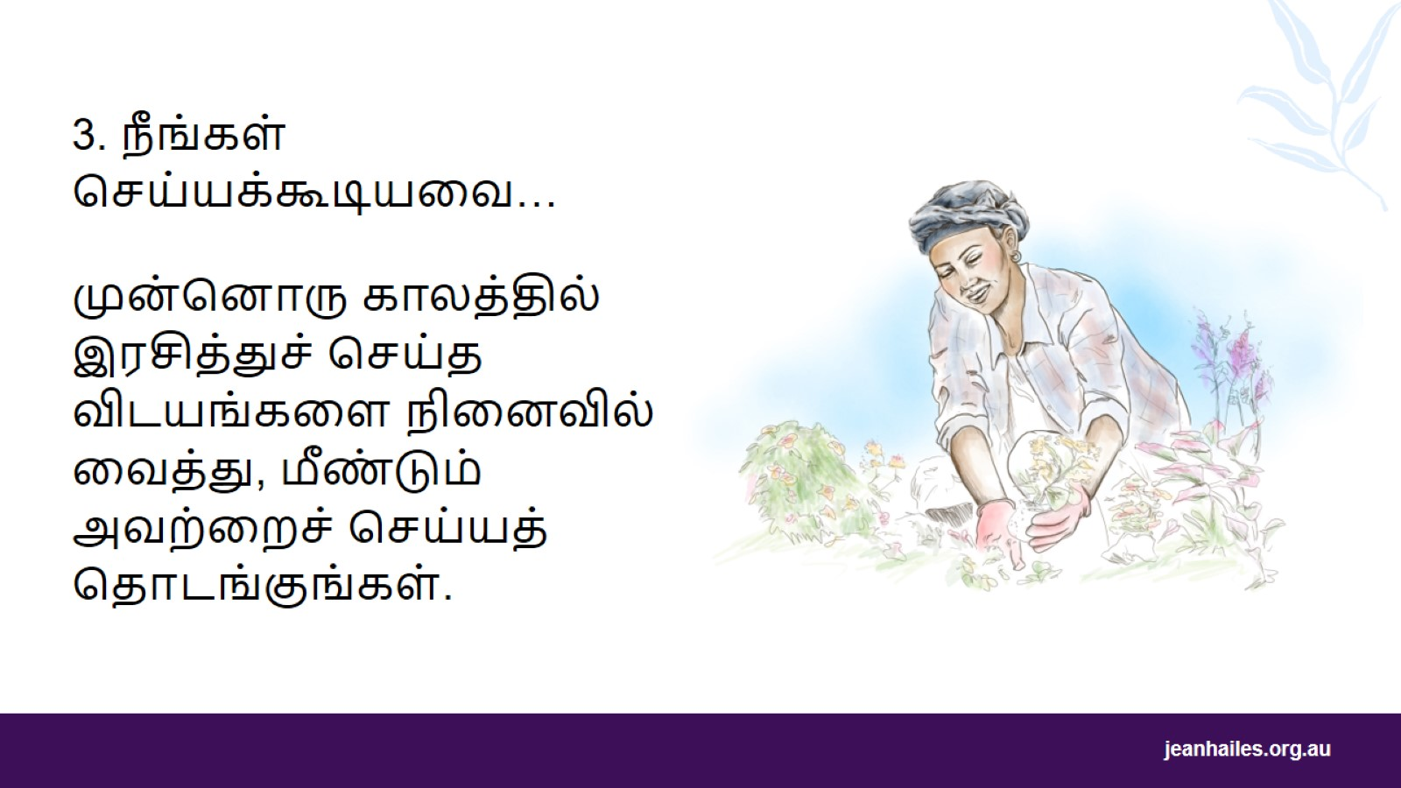
Notes:
கடந்த காலத்தில் நீங்கள் விரும்பிய மற்றும் உங்களுக்கு மகிழ்ச்சியளித்த விடயங்களை நினைவில் வைத்துக் கொள்ளுங்கள். அவற்றை மீண்டும் செய்யத் தொடங்குங்கள்.
நீங்கள் செய்யக்கூடிய விடயங்களின் எடுத்துக்காட்டுகள் பின்வருமாறு:
உள்ளூர்ச் சந்தைகளுக்குச் செல்லுங்கள்
உங்கள் சொந்த நாட்டிலிருந்துவந்த ஒரு பெண்கள் குழுவைக் கண்டறியுங்கள்
டாய்ச்சி (tai chi) அல்லது யோகாசனம் செய்யுங்கள்
தையல் அல்லது கைவினை வேலைகளைச் செய்யுங்கள்
தோட்டத்தில் வேலை செய்யுங்கள்
ஒரு துவிச்சக்கர வண்டியை ஓட்டுங்கள்
தியானம் அல்லது பிரார்த்தனை செய்யுங்கள்
விசேட நாட்களில் ஆட்களைச் சந்தியுங்கள்.
வழிநடத்துபவருக்கான குறிப்பு
உங்களை நன்றாக உணரவைக்கும், நீங்கள் கடந்த காலத்தில் செய்த அல்லது இப்போது செய்யும் ஒரு விடயத்தை உதாரணமாகக் குழுவுடன் பகிர்ந்துகொள்வதன் மூலம், இந்தக் கலந்துரையாடலைத் தொடங்க நீங்கள் விரும்பலாம்.

Slide 11
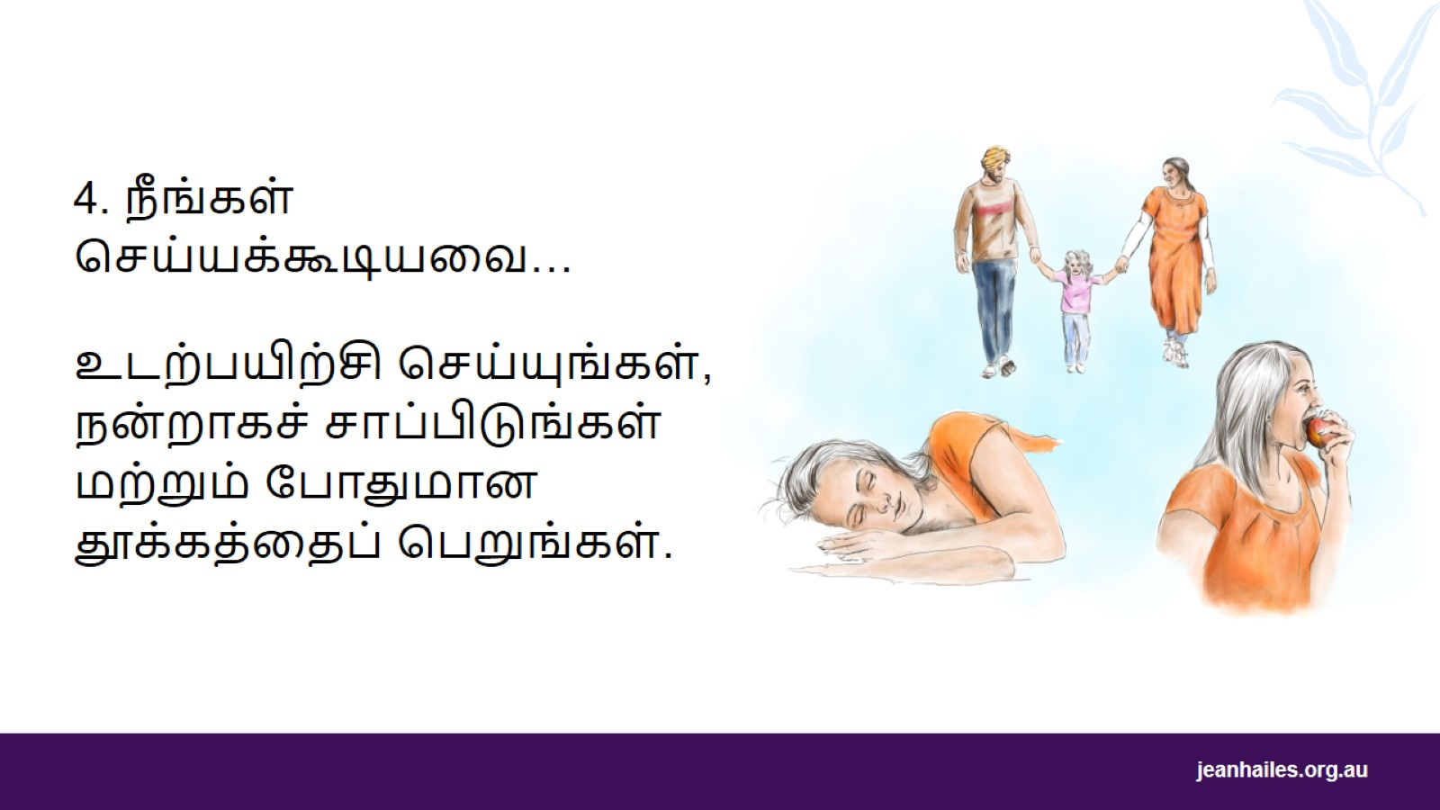
Notes:
உடற்பயிற்சி, தூக்கம் மற்றும் ஆரோக்கியமான உணவுகள் ஆகியவை உங்கள் உடலையும் மனதையும் வலுவாக வைத்திருக்க உதவும்.
உங்கள் மனதையும் உடலையும் வலுவாக வைத்திருக்க, தினமும் 30 நிமிடங்கள் உடற்பயிற்சி செய்யுங்கள். உடற்பயிற்சி செய்வது, உடலில் நல்ல இரசாயனங்களை வெளியாக்கி, உங்களை நன்றாக உணரவைக்கும்.
உதாரணமாக:
முடிந்தால், வாகனம் ஓட்டுவதை விட, கடைகளுக்கு நடந்து செல்லுங்கள் அல்லது பொதுப் போக்குவரத்தில் செல்லுங்கள்
ஒன்று அல்லது இரண்டு நிறுத்தங்களுக்கு முன்னதாகவே இறங்குங்கள், அல்லது தொலைவில் வாகனத்தைத் தரித்துவிடுங்கள்
ஏதாவது உங்களுக்கு வேண்டுமானால், வேறொருவரை எடுத்துத் தரும்படி கேட்பதை விட, நீங்களே எழுந்து சென்று அதை எடுங்கள்
உங்கள் குழந்தைகளுடன் விளையாடுங்கள்
முயன்றுபார்க்க, ஒரு உடற்பயிற்சி அல்லது விளையாட்டுக் கழகத்தைக் கண்டறியவும்.
நன்றாக உணரவும், அதிக சக்தியைப் பெறவும், அத்துடன் தெளிவாகச் சிந்திக்கவும், இரவில் 7 முதல் 8 மணிநேரம் தூங்குங்கள்.
நீங்கள் கவலையாகவோ சோகமாகவோ இருந்தால், போதுமான தூக்கத்தைப் பெறுவது கடினமாக இருக்கும்.
உங்களுக்கு தூங்குவதில் சிக்கல் இருந்தால் பின்வருமாறு செய்யவும்:
ஒவ்வொரு இரவும் ஒரே நேரத்தில் படுக்கைக்குச் செல்லுங்கள், ஒவ்வொரு நாளும் ஒரே நேரத்தில் எழுந்திருங்கள்
படுக்கைக்குச் செல்வதற்கு முன் குளியுங்கள்
நீங்கள் படுக்கைக்குச் செல்வதற்கு முன் ஒரு சூடான பானத்தைக் குடியுங்கள் - ஆனால் கஃபீன் (caffeine) அல்லது சர்க்கரை இல்லாததாக இருக்கவேண்டும்!
ஆழமான மூச்சுப் பயிற்சி அல்லது தியானம் செய்யுங்கள்.
உங்களால் தூங்க முடியாவிட்டால், எழுந்து, 30 நிமிடங்களுக்கு நீங்கள் விரும்பிய எதையாவது செய்துவிட்டு மீண்டும் தூங்க முயற்சிக்கவும்.
அதிக சக்தியைப் பெறவும் நன்றாக உணரவும் ஆரோக்கியமான உணவுகளை உண்ணுங்கள். பின்வருபவை போன்ற உணவுகளை உண்ணுங்கள்:
இறைச்சி, மீன், முட்டைகள், சோயாத்தயிர் (tofu)
காய்கறிகள் மற்றும் பழங்கள்
சோறு, பாண், பாஸ்தா, குஸ்குஸ் (couscous), மற்றும் தானியங்கள்
பால், பாலாடைக்கட்டி (cheese), தயிர்
நல்ல கொழுப்புகள், வெண்ணைப்பழம் (avocado), ஆலிவ் எண்ணை, கொட்டைகள் போன்றவை
நிறையத் தண்ணீர்.
காஃபி, கோலா பானம் மற்றும் நிறைய சர்க்கரை கொண்ட பானங்கள் உங்கள் ஆரோக்கியத்தில் எதிர்மறையான தாக்கத்தை ஏற்படுத்தும். இந்தப் பானங்களைச் சிறிய அளவில் உட்கொள்ளுங்கள். மதுபானம் மற்றும் போதைப்பொருட்களைத் தவிருங்கள். இவற்றின் விளைவுகளைப் பற்றி நீங்கள் புரிந்துகொள்ள வேண்டும் என்றால், உங்கள் மருத்துவரால் உங்களுக்கு உதவ இயலும்.
வழிநடத்துபவருக்கான கேள்விகள்
உங்கள் சொந்த நாட்டில்: நீங்கள் அதிகமாக உடற்பயிற்சி செய்தீர்களா? நீங்கள் இன்னும் நன்றாகத் தூங்கினீர்களா? நீங்கள் இன்னும் ஆரோக்கியமான உணவுகளைச் சாப்பிட்டீர்களா?

Slide 12

Notes:
உங்கள் உள்ளூர்ச் சமூகத்தில் ஒரு செயற்பாட்டைச் செய்வது அல்லது ஒரு குழுவில் சேர்வது, நீங்கள் நன்றாகவும் நேர்மறையாகவும் உணருவதற்கு உதவும்.
நீங்கள் பின்வருபவற்றையும் செய்யலாம்:
புதிய திறன்களைக் கற்றுக்கொள்ளுதல் அல்லது வேறு ஏதாவது வித்தியாசமாக முயற்சி செய்தல்
புதிய நண்பர்களை உருவாக்குதல்
மற்றவர்களுக்கு உதவுதல்
இரசித்து மகிழ்ச்சியடைதல்.
நீங்கள் பதற்றமாக அல்லது பயமாக உணர்ந்தால், மெதுவாகத் தொடங்குங்கள்:
ஒரு குழுவை நடத்தும் நபரிடம், குழுவில் என்ன நடக்கிறது என்பதை விளக்குமாறும், உங்களைக் கவனித்துக்கொள்ளுமாறும் கேளுங்கள்
குழுவிற்குச் சென்று செவிமடுங்கள் - நீங்கள் எதுவும் சொல்ல வேண்டியதில்லை
முயற்சி செய்யுங்கள், ஆனால் உங்களுக்குப் பிடிக்கவில்லை என்றால், நீங்கள் எந்த நேரத்திலும் வெளியேறலாம்
ஒரு நண்பர் அல்லது குடும்ப உறுப்பினரை உங்களுடன் வருமாறு கேளுங்கள்.
நீங்கள் குழுக்களைக் கண்டறியக்கூடிய இடங்கள் பின்வருமாறு:
அக்கம்பக்கத்து வீடுகள்
சமூக மையங்கள்
உள்ளூர் பாடசாலைகள்
விளையாட்டுக் கழகங்கள் மற்றும் மையங்கள்
கலாச்சார அமைப்புகள்
மத நிறுவனங்கள்
உள்ளூர்க் குழுக்கள் பற்றிய தகவல்கள், உள்ளூர் செய்தித்தாளில் கிடைக்கும்.

Slide 13
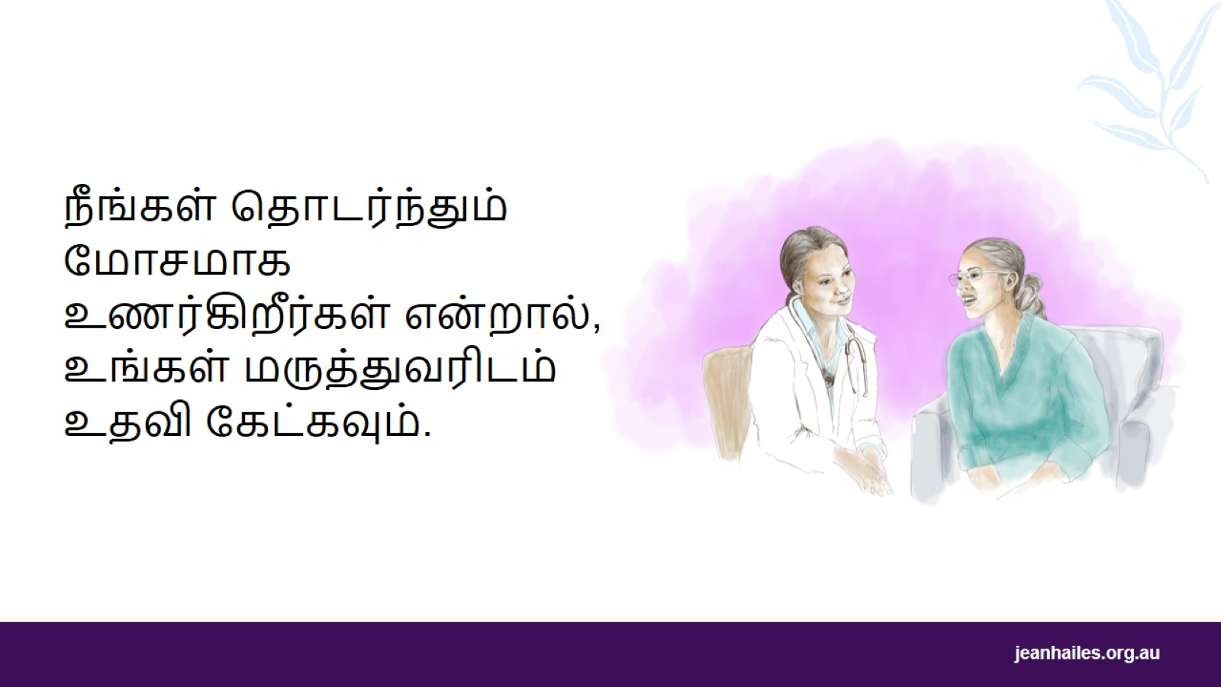
Notes:
மோசமான உணர்வு என்பது வாழ்க்கையின் ஒரு சாதாரண பகுதியாக இருக்கலாம். ஆனால், நீங்கள் மோசமாக உணர்வதை நிறுத்தவில்லை என்றால், அது ஒரு பிரச்சனையாக உருவாகலாம்.
நீங்கள் தொடர்ந்தும் கவலை, கோபம், பயம் அல்லது சோகம் ஆகியவற்றை உணர்கிறீர்கள் என்றால், நீங்கள் மருத்துவரை அணுக வேண்டும்.
மருத்துவர் என்ன செய்வார்?
நீங்கள் எப்படி உணர்கிறீர்கள் என்பதை விளக்குமாறு மருத்துவர் உங்களிடம் கேட்பார்
உங்களுக்கு உடல்நலக்குறைவு இருக்கிறதா என்று பார்க்க மருத்துவரால் பரிசோதனைகளைச் செய்ய முடியும்
உங்கள் மோசமான உணர்வுகள் தொடர்பாக உங்களுக்கு உதவி தேவை என்று மருத்துவர் நினைத்தால், அவர் உங்களுக்கு சிகிச்சை விருப்பத்தெரிவுகளை வழங்குவார்.
உங்களிடம் மெடிக்கேர் (Medicare) அட்டை இருந்தால், மருத்துவரைப் பார்ப்பது செலவு குறைந்ததாகவோ இலவசமானதாகவோ இருக்கலாம்.
மருத்துவரிடம் செல்வதை எப்படி ஒரு நல்ல அனுபவமாக மாற்றுவது?
நீங்கள் ஒரு சந்திப்பிற்கு முன்பதிவு செய்யும்போது, ஒரு பெண் மருத்துவர் வேண்டுமெனக் கேளுங்கள்
உங்கள் சொந்த மொழியில் பேசுவது சிறப்பாக இருக்கும் என்று நீங்கள் நினைத்தால், நீங்கள் சந்திப்பை ஒழுங்கு செய்யும்போது மொழிபெயர்ந்துரைப்பாளர் ஒருவர் வேண்டுமெனக் கேளுங்கள்
மருத்துவரிடம் செல்லும்போது, உங்களுடன் ஒரு ஆதரவளிக்கும் நபரை அழைத்துச் செல்லுங்கள்
மருத்துவர் என்ன சொல்கிறார் என்பதை எழுதிவையுங்கள், அப்போதுதான் நீங்கள் அதை பின்னர் நினைவில் வைத்திருக்கலாம்.

Slide 14

Notes:
நீங்கள் முக்கியமானவர். உங்கள் ஆரோக்கியம் முக்கியமானது. உதவி கேட்டால் பரவாயில்லை.
உதவி கேட்பது அல்லது எங்கு செல்ல வேண்டும் என்பதை அறிந்திருப்பது கடினமானதாக இருக்கலாம். நீங்கள் சங்கடமாகவும் உணரலாம்.
ஆனால், உங்களுக்குத் தேவையான ஆதரவைக் கண்டறிய உதவுவதற்கு பலர் உள்ளனர்.
நீங்கள் யாரைக் கேட்கலாம்?
ஒரு சமூகச் சுகாதார செவிலியர் அல்லது ஒரு சமூக சேவகர்
நீங்கள் நம்பும் ஒரு மத அல்லது சமூகத் தலைவர்
ஒரு குடும்ப உறுப்பினர், நண்பர், அயல் வீட்டுக்காரர் அல்லது நீங்கள் நம்பும் உங்கள் சமூகத்தைச் சேர்ந்த ஒருவர்
உங்களுக்கு எவையெல்லாம் கிடைக்கக்கூடியதாக உள்ளன மற்றும் எது நல்லது என்பது பற்றி உங்கள் மருத்துவருக்குத் தெரியும்
உங்களுக்கு உதவக்கூடிய சேவைகளையும் நபர்களையும் பற்றி மொழிபெயர்ந்துரைப்பாளர்களும் அறிந்திருக்கலாம்
ஒரு ஆலோசகர் - உங்களுக்கு பொதுமருத்துவரிடமிருந்து (ஜி.பி - GP) ஒரு பரிந்துரைக் கடிதம் தேவைப்படலாம்.
ஆஸ்திரேலியாவில், மோசமான உணர்வு உள்ளவர்கள், பயிற்சி பெற்ற ஆதரவுப் பணியாளர்களுடன் பேசுவது வழக்கமானது.

Slide 15
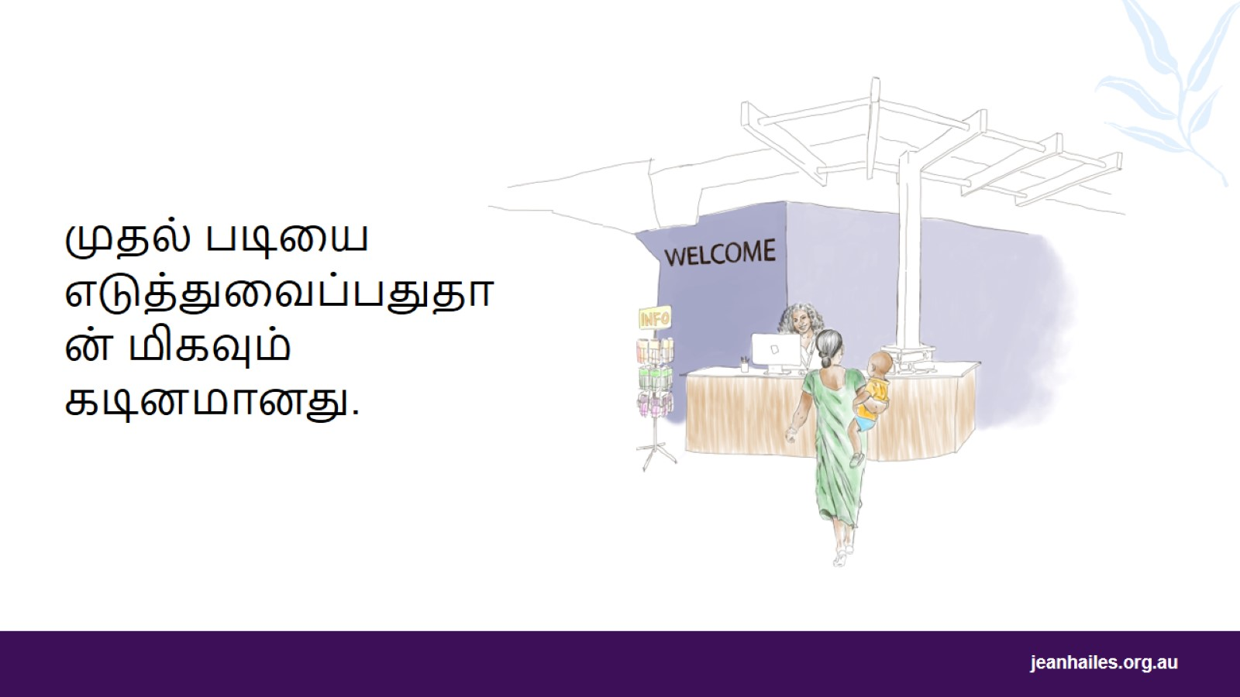
Notes:
உங்களைக் கவனித்துக் கொள்வதற்கான முதல் படியை எடுத்துவைப்பதுதான் மிகவும் கடினமானதாக இருக்கும்.
பெண்கள், பெரும்பாலும் தங்களைக் கவனித்துக்கொள்வதற்கு முன்பு, தங்கள் குடும்பத்தை அல்லது மற்றவர்களைத்தான் கவனித்துக்கொள்கிறார்கள்.
ஆனால், நீங்கள் உங்கள் ஆரோக்கியத்தைக் கவனித்துக்கொள்வதன் மூலம், உங்கள் குடும்பத்தையும் நீங்கள் கவனித்துக்கொள்கிறீர்கள்.
சிறிய விடயங்கள் ஒரு பெரிய மாற்றத்தை ஏற்படுத்தக்கூடும் - மெதுவாக ஆரம்பியுங்கள்.
இது கடினமாக இருப்பதாக நீங்கள் நினைத்தால், உங்களுக்கு உதவுமாறு யாரையாவது கேளுங்கள்.
நீங்கள் ஒரு நண்பரிடம் பேசுவது போல, உங்களிடம் நீங்களே அன்பாக நடந்து கொள்ளுங்கள்.
உடல்நிலை சரியில்லாத ஒரு நண்பர் அல்லது குழந்தையிடம் நீங்கள் என்ன சொல்வீர்கள்? இதை உங்களுக்கு நீங்களே சொல்ல முடியுமா?

Slide 16

Notes:
நன்றாக உணராத மற்றவர்களுக்கு உதவுங்கள்.
பெண்கள் பெரும்பாலும் வாழ்க்கையில் ஒரேமாதிரியான பிரச்சனைகளைச் சந்திக்கிறார்கள், குறிப்பாக ஒரு புதிய நாட்டிற்கு குடிபெயர்ந்த பெண்கள்.
நன்றாக உணராத, அல்லது கடினமான காலங்களை அனுபவிக்கும் பெண்களை நீங்கள் அறிந்திருக்கலாம்.
அவர்கள் நன்றாக இருக்கிறார்களா என்று கேளுங்கள்.
அவர்களின் பிரச்சினைகளை உங்களால் சரிசெய்ய முடியாவிட்டாலும், நீங்கள் அக்கறை காட்டுகிறீர்கள் என்பதை அவர்களுக்குத் தெரியப்படுத்துங்கள்
அவர்கள் நம்பும் ஒருவருடன் பேசுவதற்கு அந்த நபரை ஊக்குவியுங்கள்
நீங்கள் அவர்களுக்கு எவ்வாறு உதவலாம் என்று அவர்களிடம் கேளுங்கள். உதாரணமாக, நீங்கள் அவருடன் இணைந்து நடந்து செல்லலாமா, அவர்களது வீட்டிற்குச் சென்று அவர்களைப் பார்க்கலாமா, அவர்களுக்காக கடையில் பொருட்களைக் கொள்வனவுசெய்து கொண்டுவரலாமா, அல்லது அவர்களின் குழந்தைகளை சிறிது நேரம் கவனித்துக் கொள்ளலாமா என்று கேளுங்கள்.
வழிநடத்துபவருக்கான குறிப்பு
மோசமாக உணரும் ஒரு நண்பர் அல்லது குடும்ப உறுப்பினரிடம் என்ன சொல்லலாம் என்பது பற்றிக் குழுவைச் சிந்திக்கச் சொல்லுங்கள்.

Slide 17
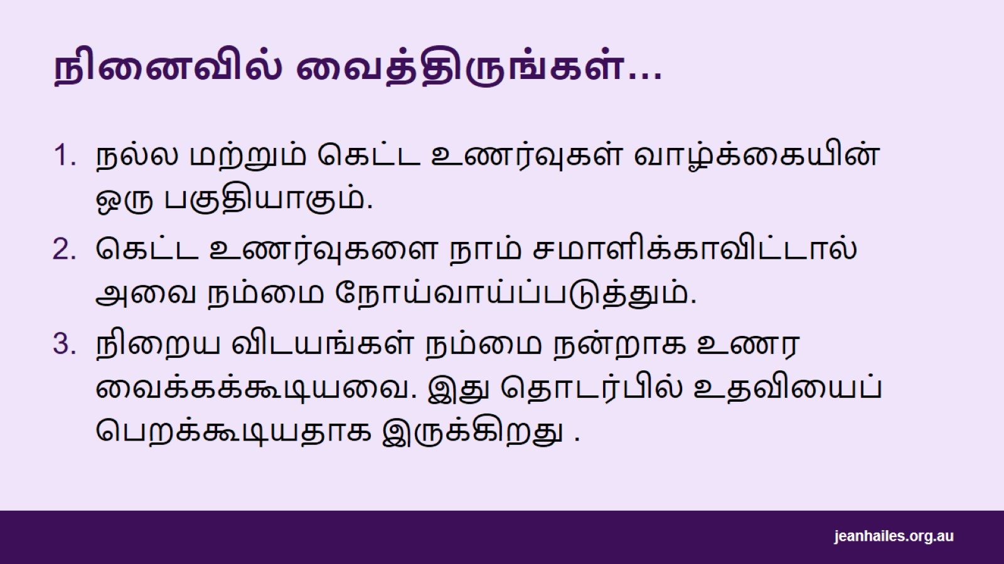
நினைவில் வைத்திருங்கள்…

Slide 18

உள்ளூர் ஆதரவுச் சேவைகள்
Notes:
வழிநடத்துபவருக்கான குறிப்பு:
உள்ளூர் ஆதரவுச் சேவைகள் பற்றிய தகவல்களை வழங்கவும்.

Slide 19


